Slide 1
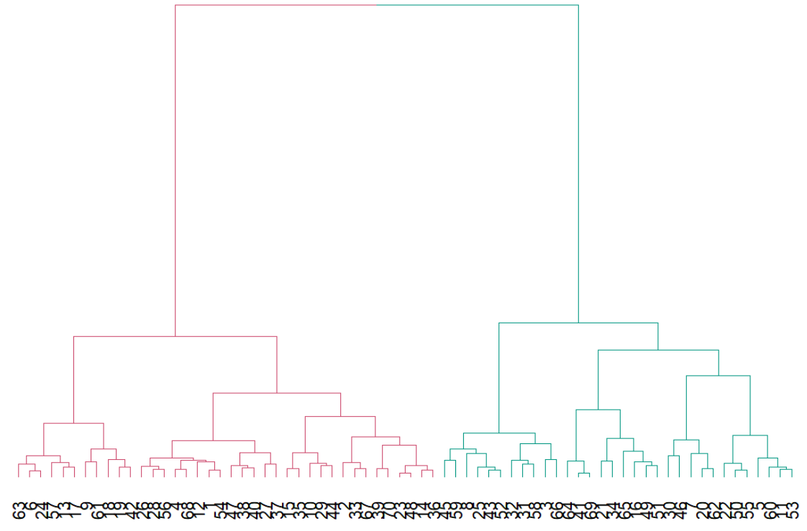
Hierarchical clustering
 | Without PCS | With PCS
Cluster 1 | 22 | 16
Cluster 2 | 5 | 27

Slide 2
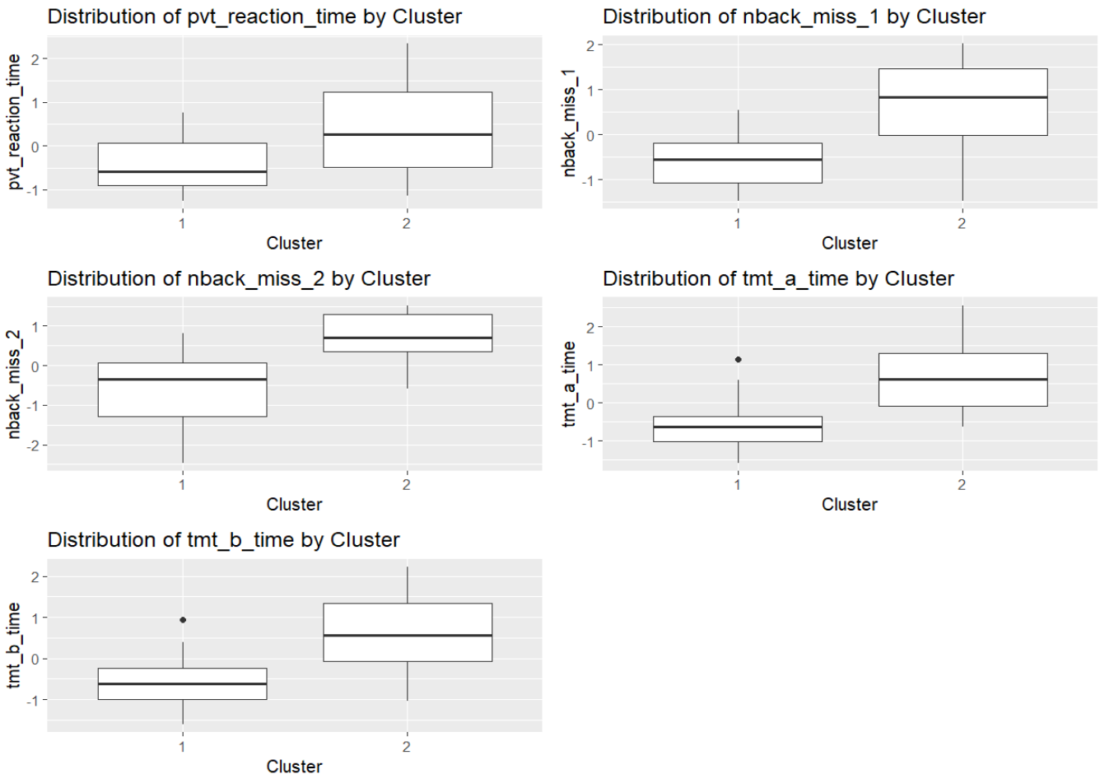
Kognitive Variablen
Anhand dieser kognitiven Variablen wurde das Clustering durchgeführt
Unterschiede zwischen den Clustern sind in allen Variablen signifikant

Slide 3
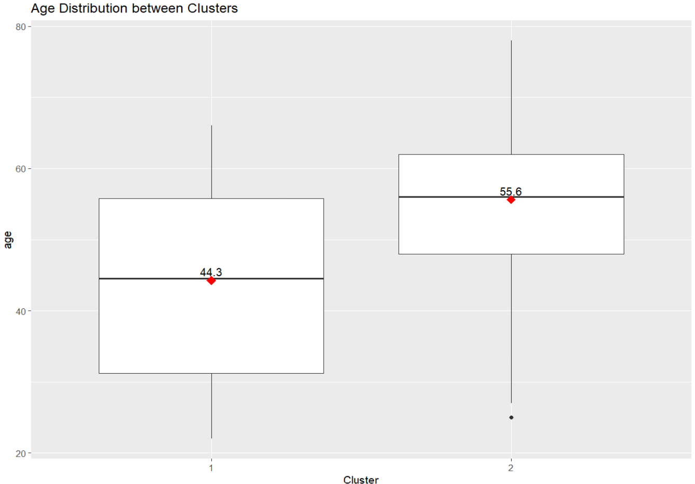
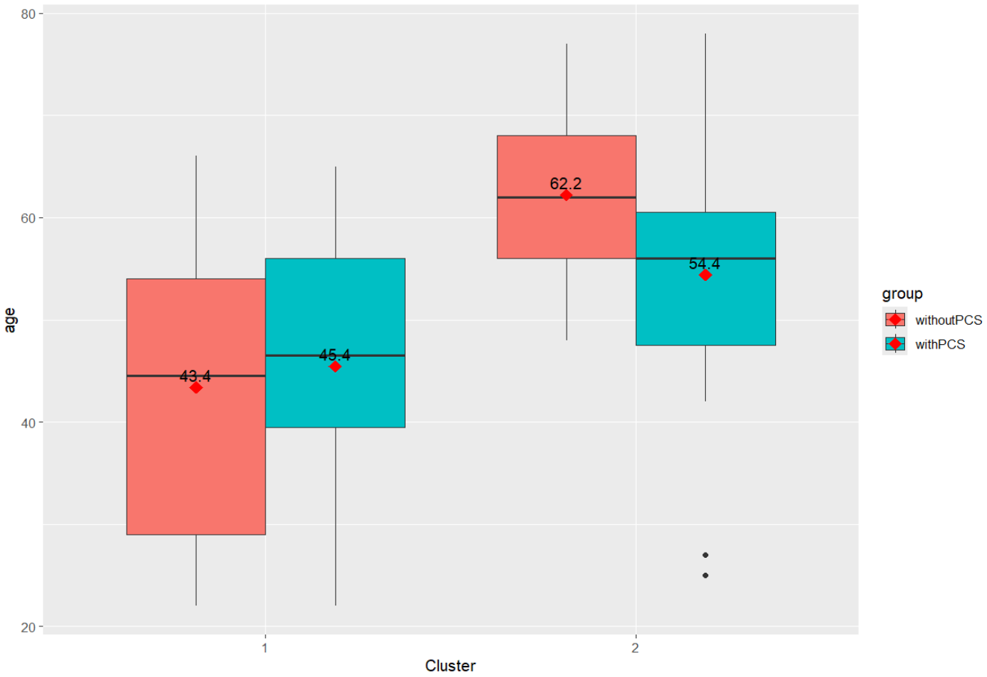
Alter
Signifikanter Unterschied im Alter zwischen den Clustern. Signifikanter Unterschied zwischen withPCS C1 und withPCS C2 genau wie zwischen withoutPCS C1 und withoutPCS C2.
Kein signifikanter Unterschied im Alter zwischen withPCS und withoutPCS im C2 (p = 0.205)

Slide 4
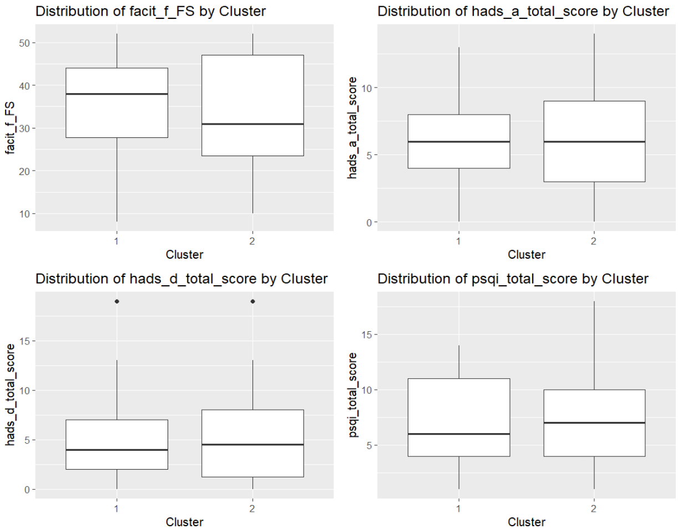
Fragebögen
Keine signifikanten Unterschiede

Slide 5
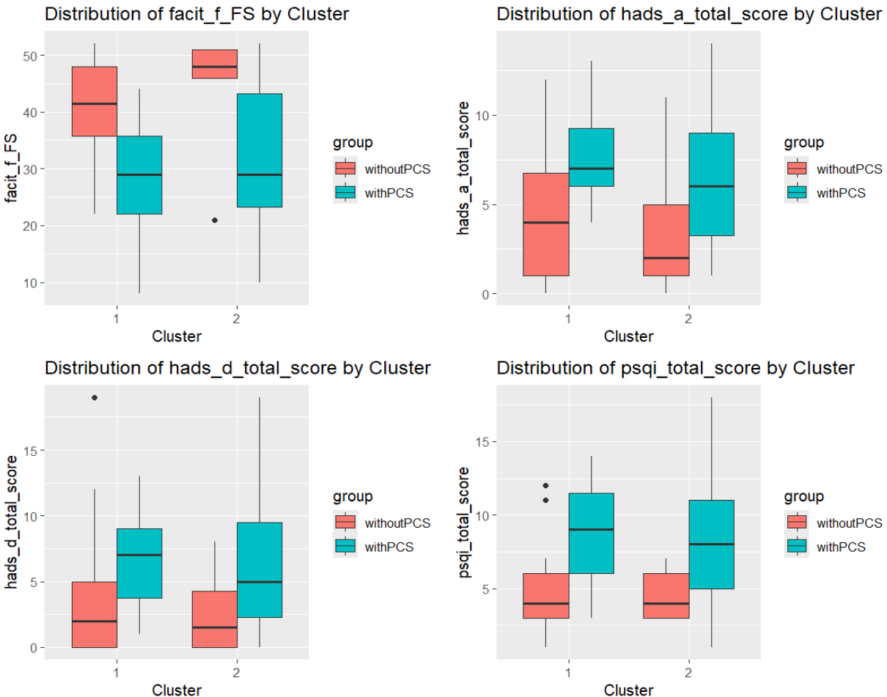
Fragebögen
Facit: Signifikanter Unterschied zwischen withoutPCS und withPCS im Cluster 1

Slide 6
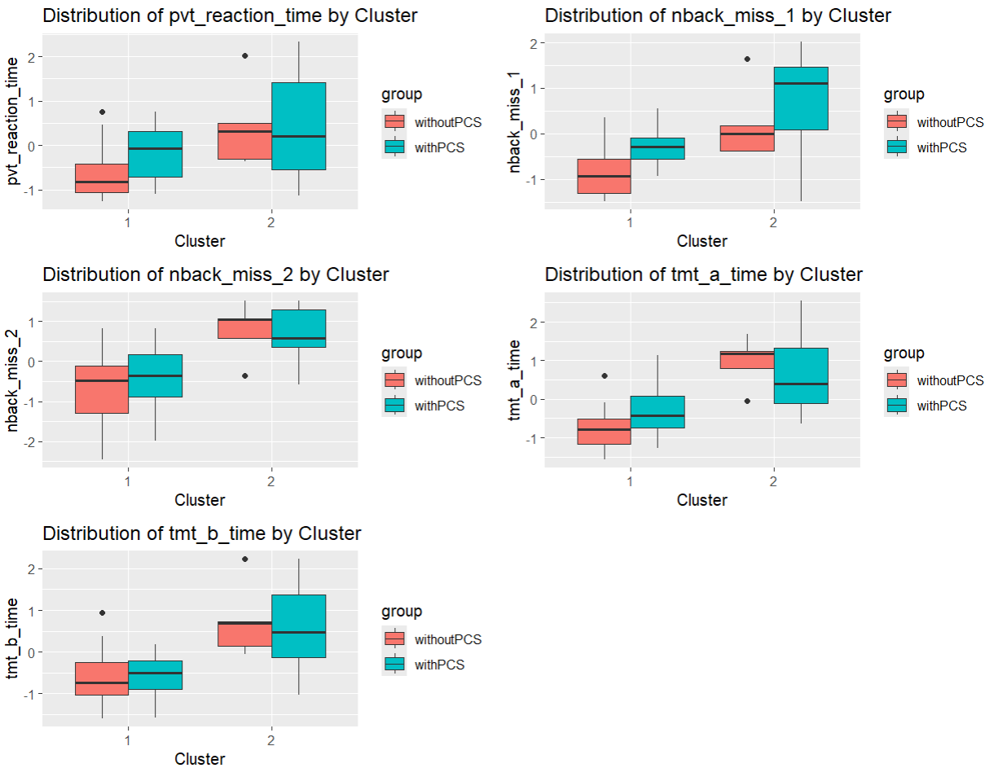
Kognitive Variablen

